Slide 1

Impacto de la Neoadyuvancia en la Viabilidad Quirúrgica y Supervivencia en Cáncer de Pulmón Localmente Avanzado
Maria Eugenia Solís Servan
Servicio de Cirugía Torácica en Hospital Universitario Virgen del Rocío
UMQER

Slide 2

Índice
Introducción
Objetivo
Metodología
Resultados
Conclusiones
Bibliografía

Slide 3
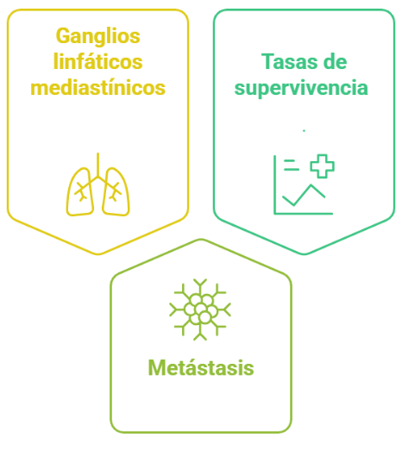
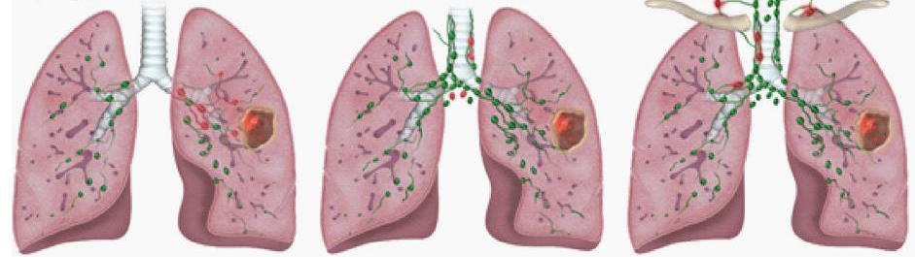
1. Introducción
El cáncer de pulmón es la principal causa de muerte por cáncer en todo el mundo
Estadios localmente avanzados caracterizados por alta heterogeneidad biológica + clínica
Estadio II 50%
Estadio IIIA 24%
Estadios avanzados potencialmente resecables
IIB y IIIA-IIIC

Slide 4

1. Introducción
Abordaje multidisciplinar
PFR
ECOG≤ 2
TRATAMIENTO NEOADYUVANTE
CIRUGÍA
TRATAMIENTO ADYUVANTE
CPCNP estadios localmente avanzados potencialmente resecables
COMORBILIDADES
MUTACIONES (ALK, EGFR, PDL1…)

Slide 5
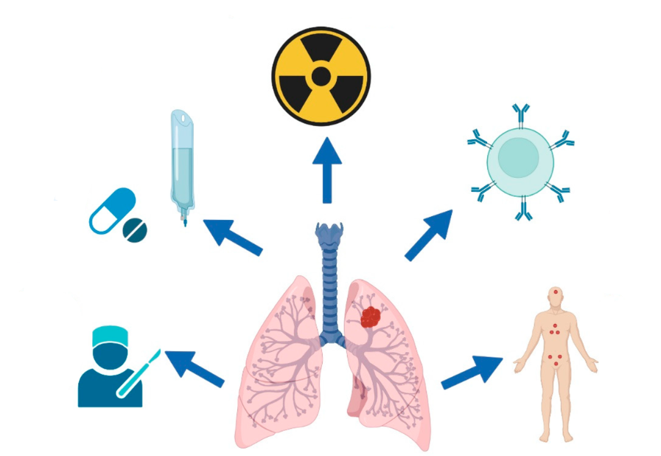
SBRT, IMRT
Radioterapia
Inmunoterapia
Nivolumab,
Pembrolizumab
Atezolizumab
Quimioterapia
Cisplatino,
Etopósido,
Paclitaxel
Control enfermedad micrometastásica
Respuestas inmunológicas sostenidas
Cirugía
Terapia dirigida
Crizotinib,
Sotorasib,
Osimertinib
Exéresis del tumor

Slide 6

2. Objetivo
Evaluar la eficacia de los diferentes esquemas de tratamiento perioperatorios, con especial énfasis en inmunoterapia, y la viabilidad de rescates quirúrgicos en pacientes con cáncer de pulmón no microcítico (CPCNP) en estadios localmente avanzados

Slide 7


4. Metodología
Estudio observacional descriptivo y retrospectivo de enero de 2018 hasta diciembre 2024
CRITERIOS DE INCLUSIÓN
Adecuado estado funcional (ECOG ≤ 2)
Pruebas funcionales respiratorias con FEV1 > 50%
Prueba de esfuerzo apta (si FEV1<60%)
CRITERIOS DE EXCLUSIÓN
Doble neoplasia al momento del diagnóstico
SELECCIÓN DE LA MUESTRA
Paciente con diagnóstico de cáncer de pulmón no microcítico en estadios localmente avanzados candidatos a neoadyuvancia con potencial rescate quirúrgico por parte del Servicio de Cirugía Torácica del Hospital Universitario Virgen del Rocío en el período fijado ajustándonos a los criterios de inclusión y exclusión redactados

Slide 8
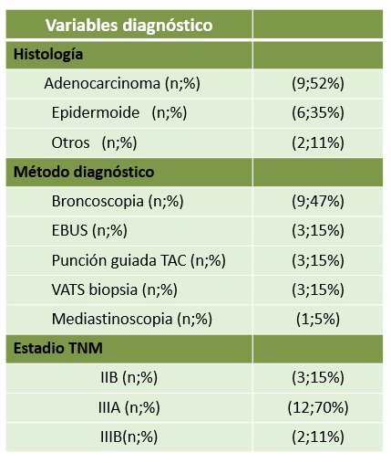
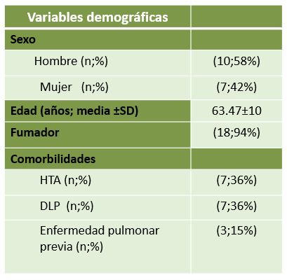
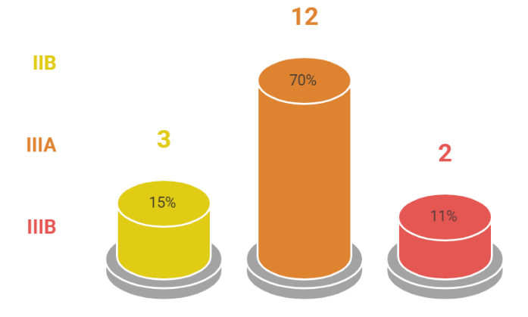
5. Resultados
Variables sociodemográficas y diagnósticas
· Sexo masculino
· Hábito tabáquico
· Adenocarcinoma
· Estadio IIIA
Total pacientes
n = 17

Slide 9
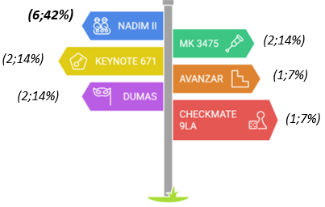
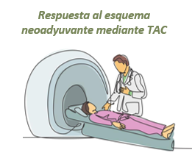
5. Resultados
Variables tratamiento
INMUNOTERAPIA + QUIMIOTERAPIA
n = 14
Total pacientes
n = 17
QUIMIOTERAPIA CONVENCIONAL
n = 1
CIRUGÍA
n = 2

Slide 10
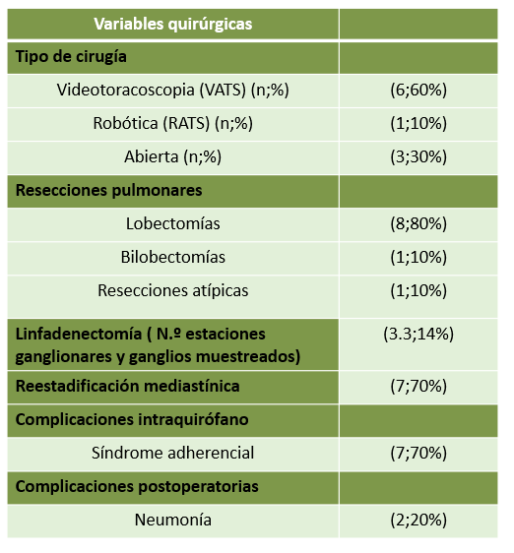
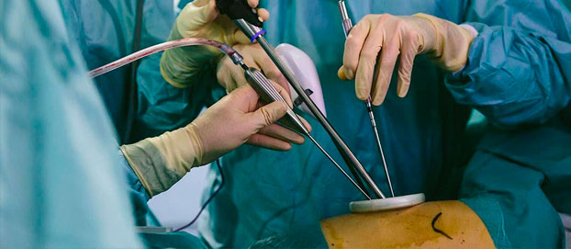
5. Resultados
Variables quirúrgicas
Respuesta al esquema neoadyuvante (RC y RP)
n = 12 (70%)
Rescate quirúrgico
n = 10
60%
ADYUVANCIA
70%
Tras rescate quirúrgico
n = 10
Cirugía de entrada
n = 2

Slide 11

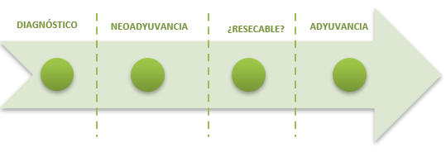
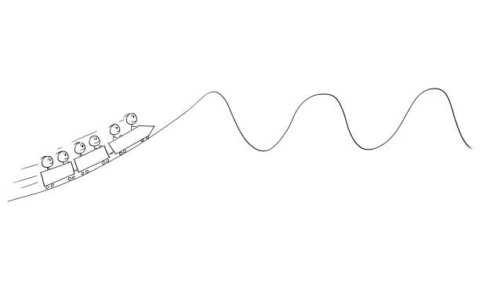
5. Resultados
Variables de respuesta
3
5
PROGRESIÓN DE ENFERMEDAD
· Metástasis intratorácicas
· Recaída precoz (3 – 12 meses)
n = 8 (47%)
53% no se observaron recaídas
SUPERVIVENCIA GLOBAL TOTAL
· Heterogeneidad
(> 1 – 5 años)
n = 13 (76%)
MORTALIDAD n = 4 (23%)

Slide 12
6. Conclusiones
Este estudio demuestra, a pesar de las limitaciones debido al limitado tamaño muestral y el carácter retrospectivo, como la neoadyuvancia con quimioterapia combinada con inmunoterapia en el CPCNP localmente avanzado demuestra ser una estrategia altamente prometedora, con una elevada tasa de respuesta parcial o completa que permite rescates quirúrgicos en una proporción no desdeñable de pacientes
La cirugía mínimamente invasiva es una opción factible y segura para la resección tumoral tras neoadyuvancia, siempre que se individualice cada caso
En estudios futuros, con mayor tamaño muestral y mayor tiempo de seguimiento, esperemos consolidar estos hallazgos

Slide 13
6. Bibliografía
Artal Cortés Á, Calera Urquizu L, Hernando Cubero J. Adjuvant chemotherapy in non-small cell lung cancer: state-of-the-art. Transl Lung Cancer Res [Internet]. 2015;4(2):191–7.
Spicer JD, Cascone T, Wynes MW, Ahn M-J, Dacic S, Felip E, et al. Neoadjuvant and adjuvant treatments for early stage resectable NSCLC: Consensus recommendations from the international association for the study of lung cancer. J Thorac Oncol [Internet]. 2024;19(10):1373–414.
Antoñanzas M, Amman M, Jarabo JR, Aguado de la Rosa C, Fernández E, González-Larriba J-L, et al. EP.08D.05 long term follow-up of two decades experience with neoadyuvant chemotherapy in resectable non small cell lung cancer. J Thorac Oncol [Internet]. 2024;19(10):S569–70.
Cascone T, Awad MM, Spicer JD, He J, Lu S, Sepesi B, et al. Perioperative nivolumab in resectable lung cancer. N Engl J Med [Internet]. 2024;390(19):1756–69.
Lee JM, Tsuboi M, Brunelli A. Surgical perspective on neoadjuvant immunotherapy in non-small cell lung cancer. Ann Thorac Surg [Internet]. 2022;114(4):1505–15.

Slide 14
Impacto de la Neoadyuvancia en la Viabilidad Quirúrgica y Supervivencia en Cáncer de Pulmón Localmente Avanzado
Maria Eugenia Solís Servan
Servicio de Cirugía Torácica en Hospital Universitario Virgen del Rocío
UMQER

